Slide 1
Тема проєкту: Крокуємо містичною архітектурою Владислава Городецького у Києві
Автор: Коротких Володимир Андрійович.
Учень 7 класу Київського Ліцею “Тріумф”.
Назва територіального відділення МАНУ:
Киівська Мала Академія Наук, м. Київ
Керівник проєкту: Філь Валентин Михайлович

Slide 2
Мета проєкту - полягає у створенні екскурсійного маршруту та вивченні містичної архітектури Владислава Городецького у місті Києві
На основі мети ми ставимо такі дослідницькі завдання:
1. Зібрати та систематизувати інформацію про найвідоміші архітектурні споруди, створені Владиславом Городецьким у місті Києві.
2. Провести аналіз символів та міфологічних елементів, використаних у будівлях Городецького.
3. Розробити екскурсійний маршрут, який охоплює ключові об'єкти архітектурного надбання Городецького.
4. Провести екскурсійні відвідини цих об'єктів з метою поглибленого вивчення їх архітектурних та містичних аспектів.
5. Розробити рекламний постер для нашої екскурсії

Slide 3
Використанні методи дослідження:
Методи дослідження
Загальнонаукові
Синтез
Спеціально-наукові
Анкетне опитування
Аналіз
Систематизація

Slide 4
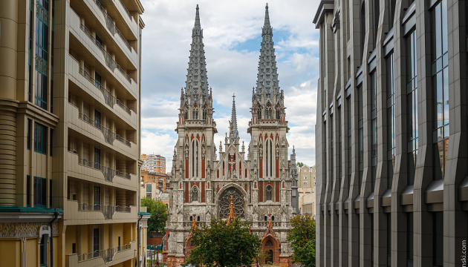
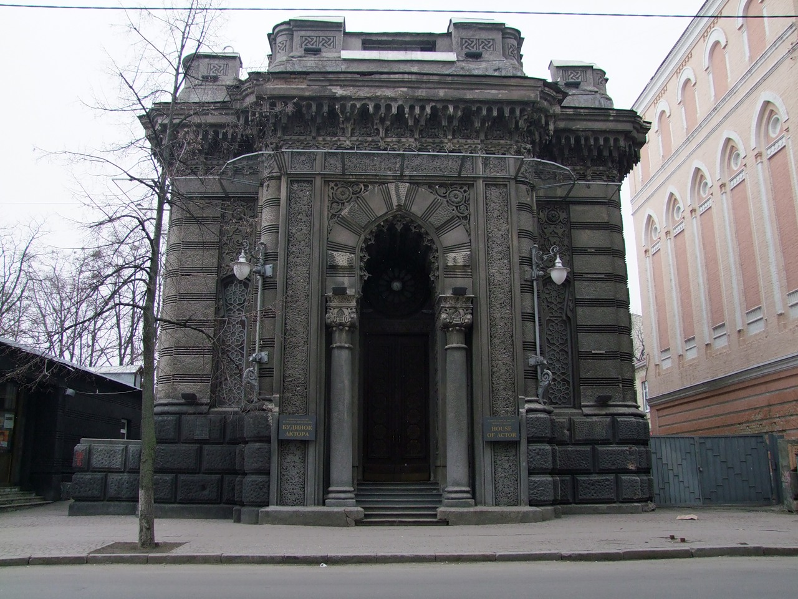
В ході свого дослідження ми зібрали та систематизували інформацію про найвідоміші архітектурні споруди, створені Владиславом Городецьким у місті Києві, а також провели аналіз символів та міфологічних елементів, використаних у будівлях Городецького.

Slide 5
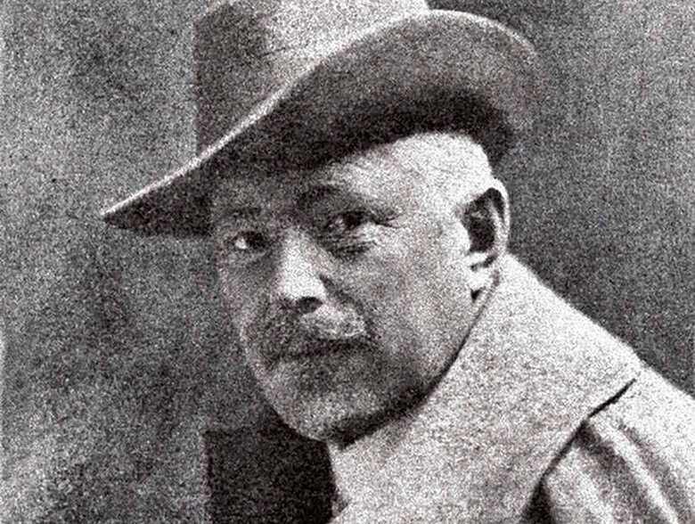
Хто ж такий цей В. Городецький?
Владислав Владиславович Городецький – український, польський та перський архітектор. Був підприємцем та меценатом. Автор Будинку з химерами , Караїмської кенаси та Костелу святого Миколая. Прозваний “київським Гауді” за схожість своїх споруд на споруди Антоніо Гауді, а саме Миколаївського костелу, який схожий на Храм Святого Сімейства.

Slide 6
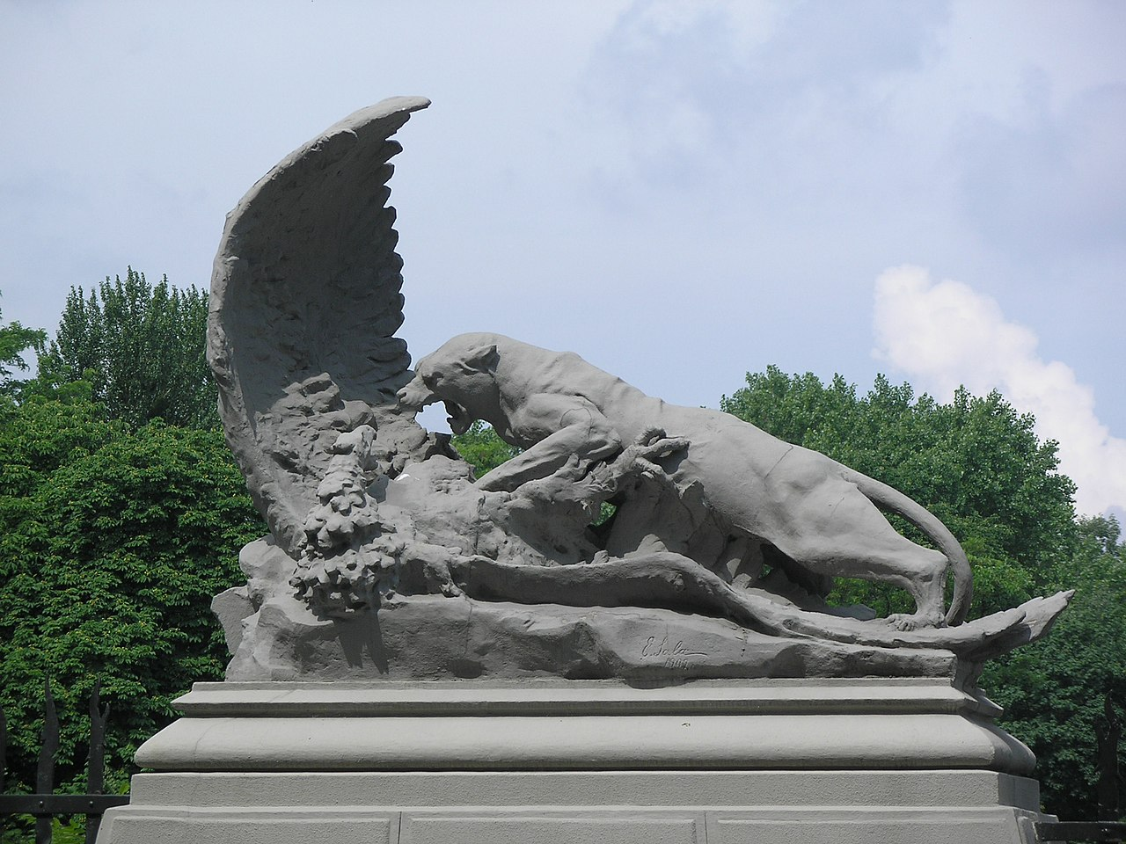
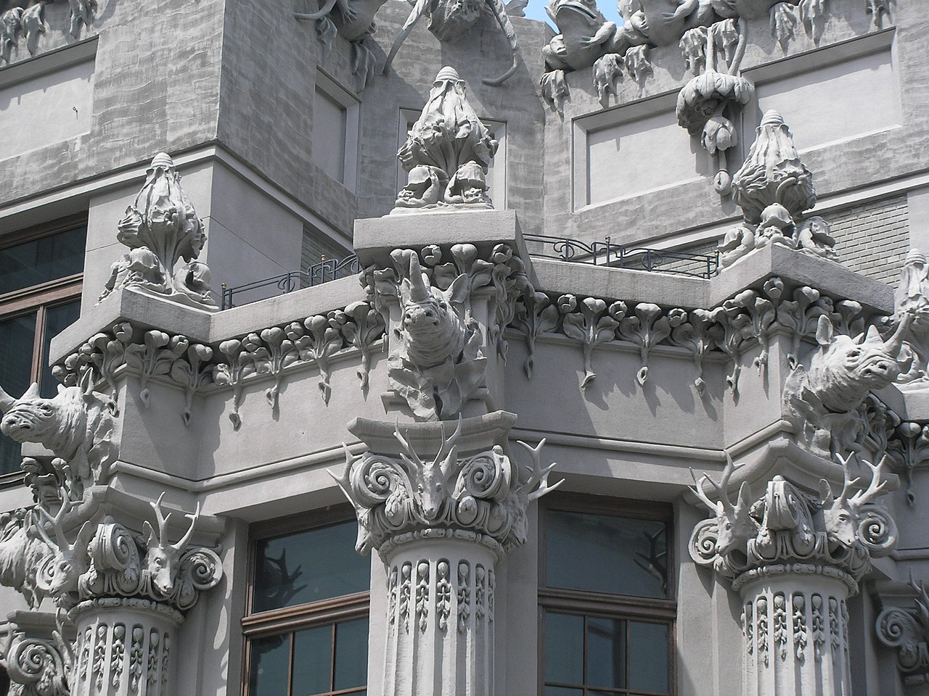
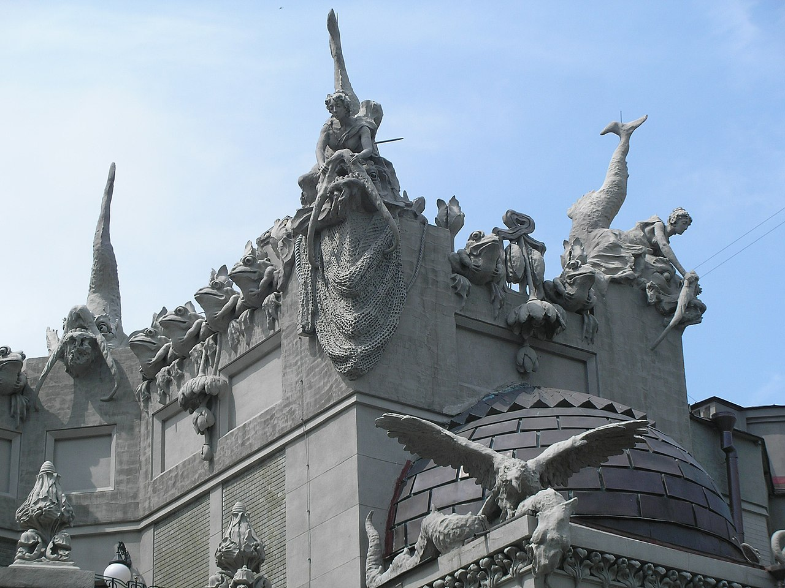
Будинок з химерами
1
Будинок із химерами— цегляна споруда з прикрасами міфологічних та мисливських сюжетів побудована в 1902 році, є головною архітектурною спорудою раннього неоготичного стилю Києва. Свою назву отримав завдяки скульптурним прикрасам, тематика яких — тваринний наземний та підводний світи, атрибути полювання, міфічні істоти. Фасади оздоблені з характерним для модерну використанням різних стилів. У стіну будівлі вмуровані бетонні голови: слонів, носорогів, антилоп та крокодила. На колонах причаїлися ящірки. На даху гігантські жаби, морські чудовиська та нереїди. Замість волосся на голові вони несуть ланцюги, фантастичне листя та квіти.
Боротьба левиці та орла.
Скульптурне оформлення огорожі
Колони оздоблені головами оленів
Скульптурне оформлення даху

Slide 7
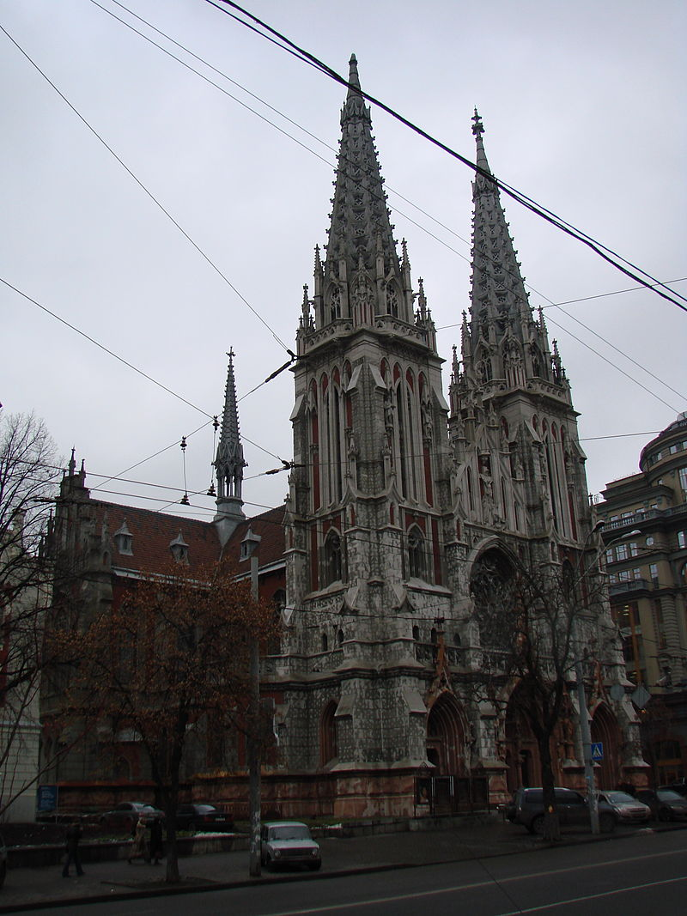
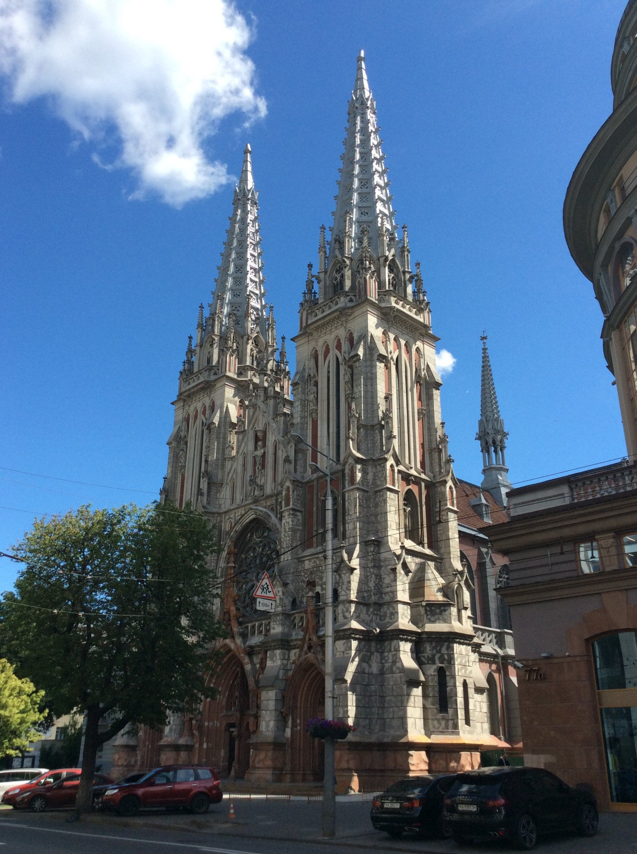
2
Костел святого Миколая
Костел Святого Миколая в Києві — римо-католицький костел у Києві побудований 1909 року. Костел святого Миколая був побудований у неоготичному стилі. Характерними архітектурними ознаками є зубчасті стіни, вітражі, стрілчасті арки та геральдичні мотиви.

Slide 8
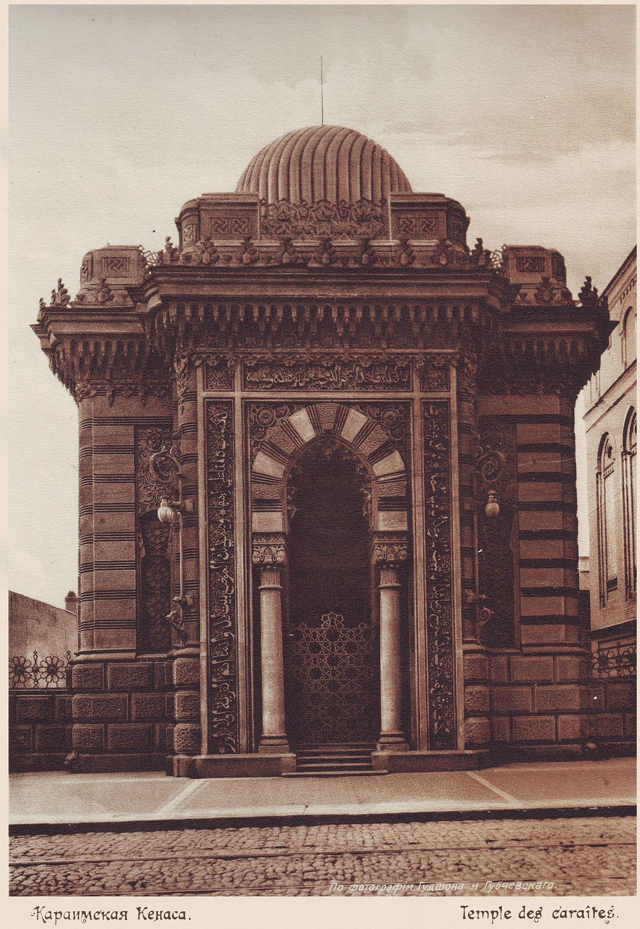
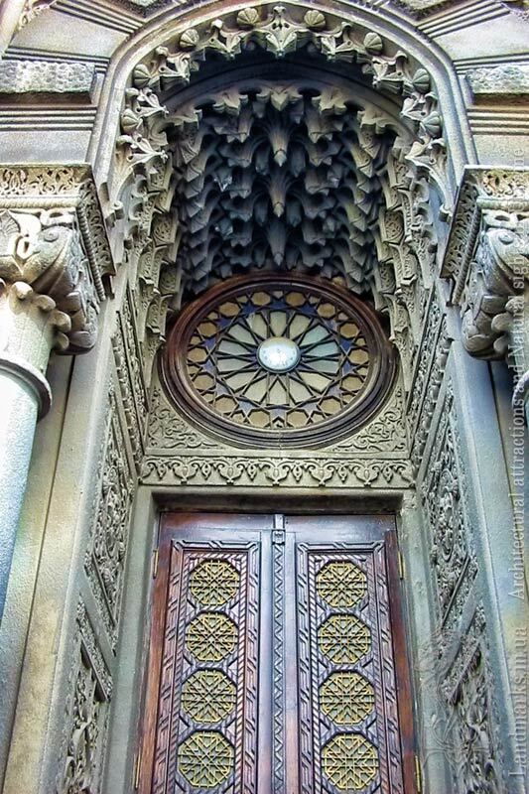
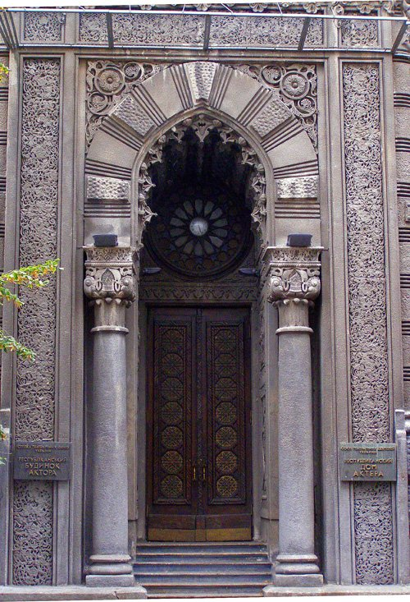
Караїмська кенаса
3
Кенаса в Києві —побудована з ініціативи Соломона Когена та з благословення київського газана Йосипа Султанського протягом 1898—1902 років. Будівля відрізняється красою та розкішшю оздоблення в мавританському стилі. Караїмська кенаса була побудована у мавританському стилі, тому я напишу основні характеристики цього стилю. Мавританський стиль характерезується тонкими східними орнаментами без живності.

Slide 9
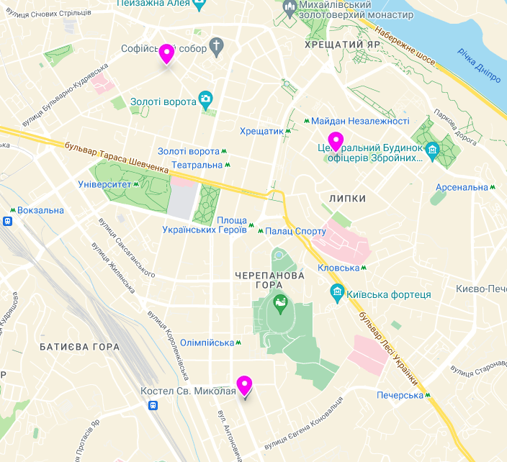
В межах свого дослідження ми створили інтерактивну карту в Padlet, яка є екскурсійним маршрутом та відображає “трикутник” між цими трьома спорудами, за посиланням ви дізнаєтесь багато інформації!
Просто відскануй цей QR-CODE на своєму телефоні і ви побачите дуже гарну карту та зможете прочитати подробиці про ці три будівлі.
Містичний трикутник

Slide 10
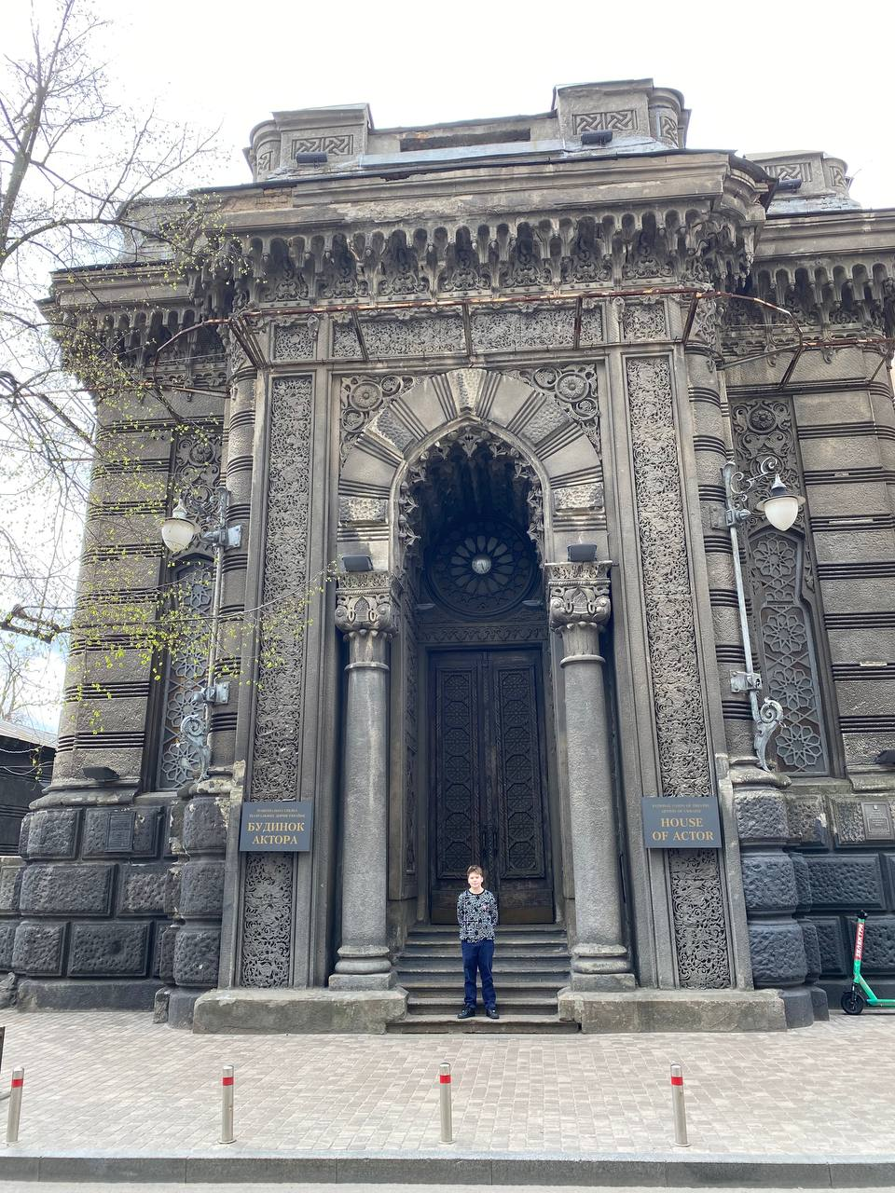
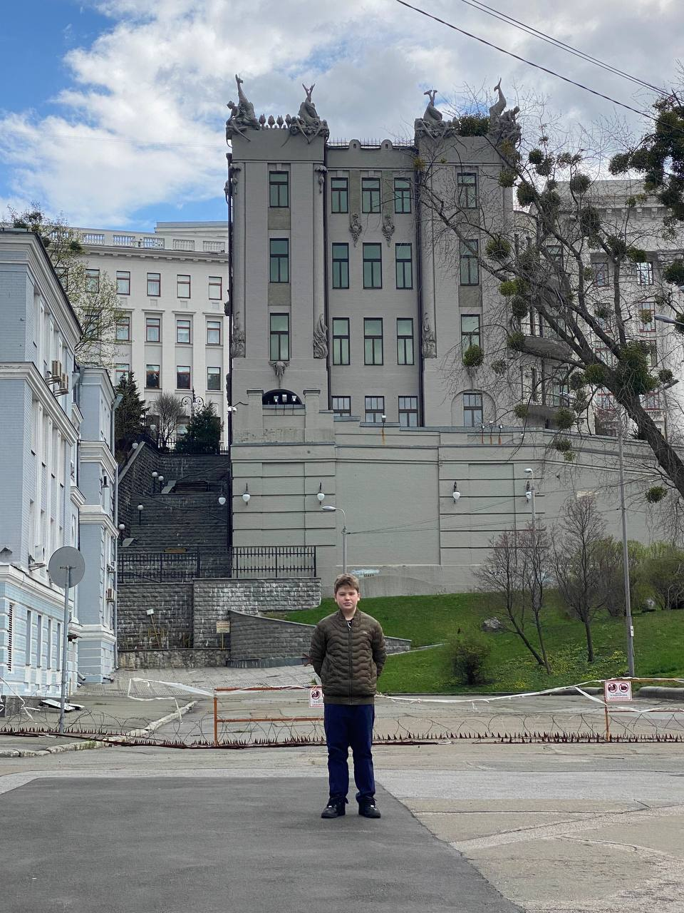
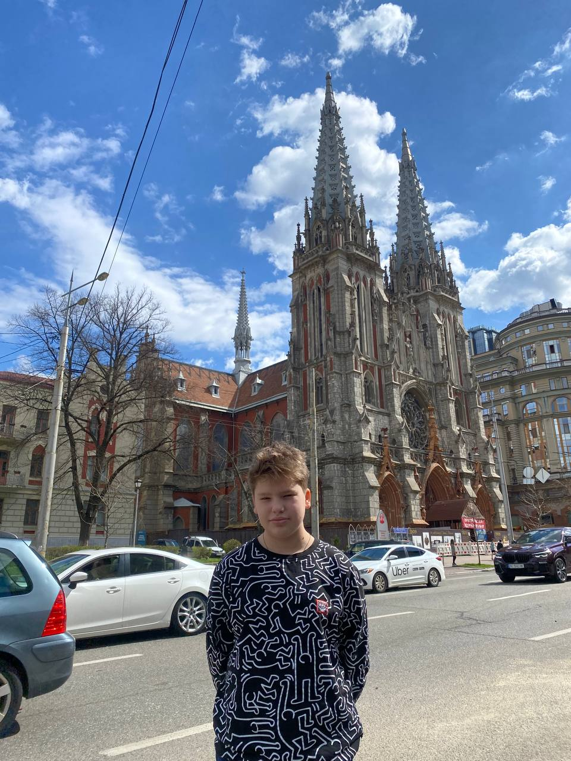
Я провів екскурсійні відвідини цих об'єктів з метою поглибленого вивчення їх архітектурних та містичних аспектів.

Slide 11
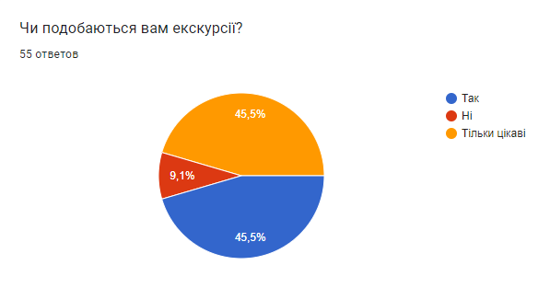
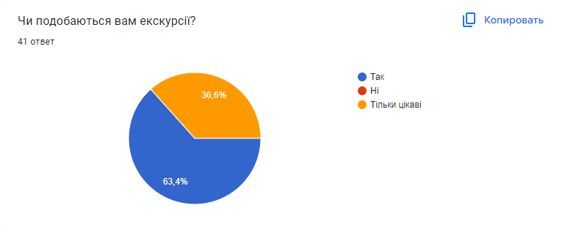
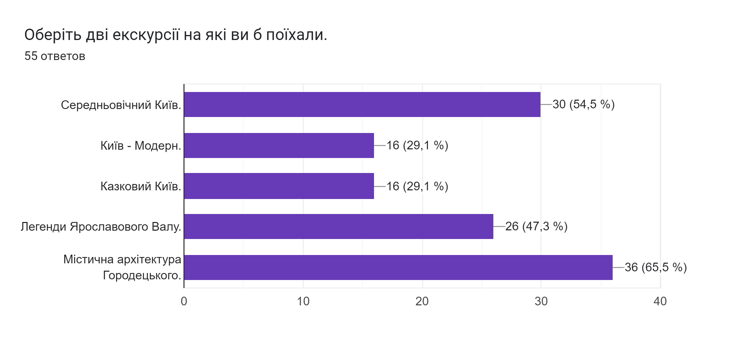
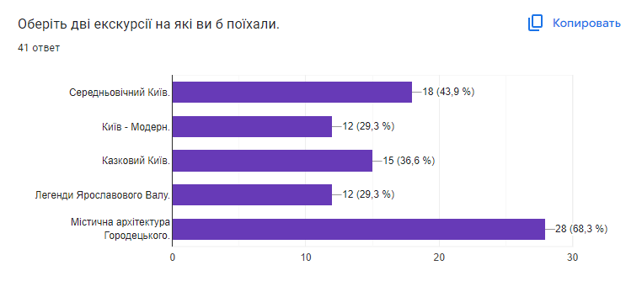
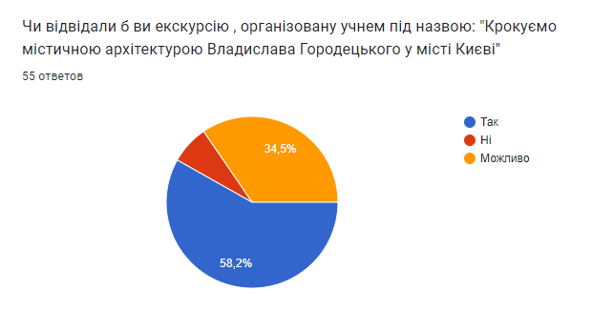
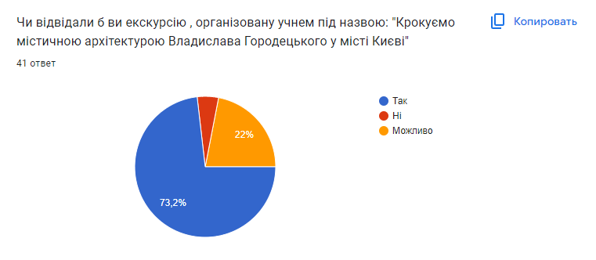
Результати власного нерепрезентативного опитування Діти (55респондентів) Дорослі(41 респондент)

Slide 12
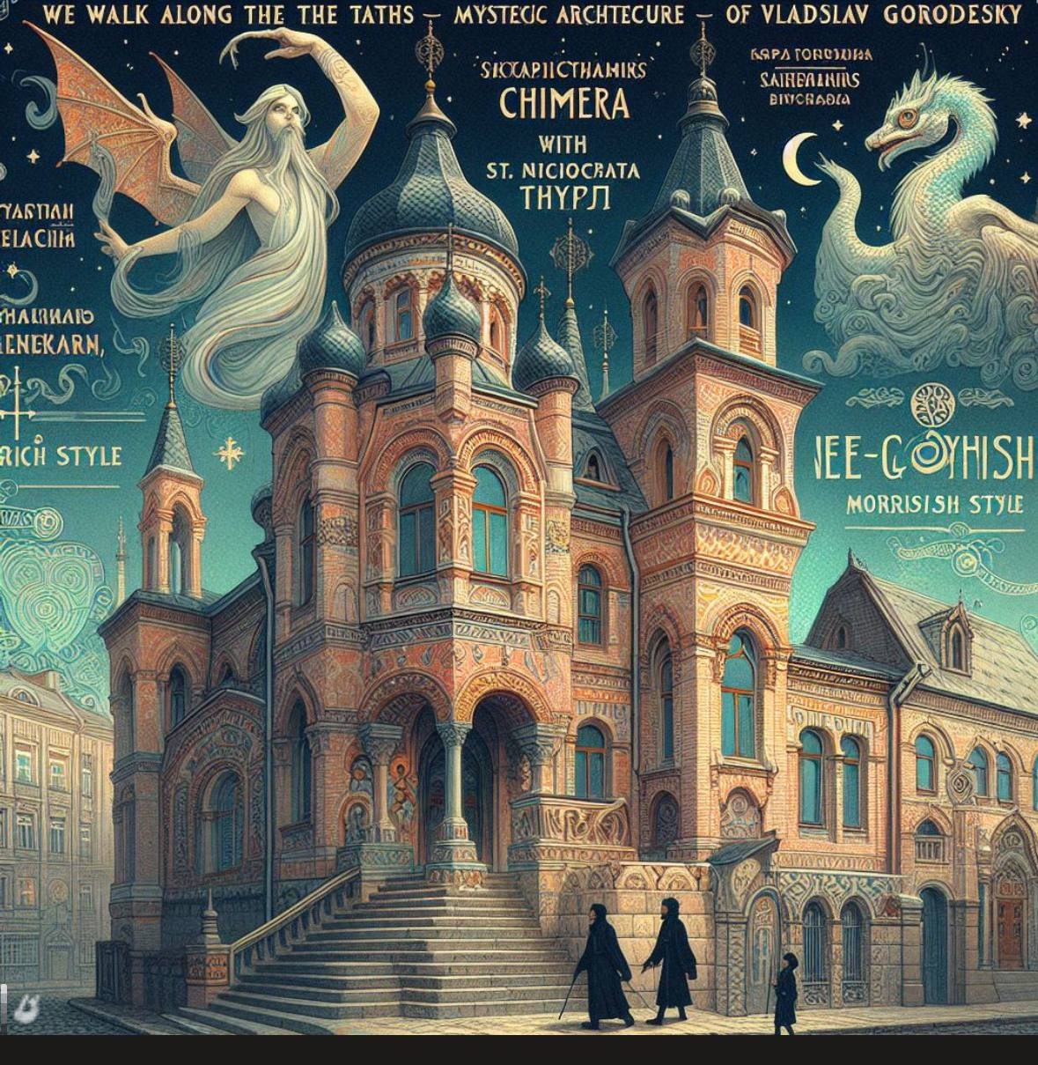
Рекламний постер для нашої екскурсії розроблений з допомогою технологій штучного інтелекту
Крокуємо містичною архітектурою Владислава Городецького у Києві

Slide 13
Висновки
2) Провели екскурсійні відвідини цих об'єктів з метою поглибленого вивчення їх архітектурних та містичних аспектів.
1) Ми зібрали та систематизували інформацію про три найвідоміші архітектурні споруди створені Владиславом Городецьким у місті Києві.
4) провели власне нерепрезентативне опитування, де встановили високий рівень популярності нашого екскурсійного маршруту серед дорослих та дітей
3) розробили електронний екскурсійний маршрут в додатку Padlet, який охоплює ключові об'єкти архітектурного надбання Городецького.
5)Створили рекламний постер для нашої тематичної екскурсії

Slide 14
Список використаних джерел
1. Будинок з химерам. URL: https://7chudes.in.ua/nominaciyi/budynok-z-hymeramy/ (дата звернення: 01.04.2024). 2. Ільченко О. Місто з химерами. Київ, 2019. 264. 2. Караїмський храм у Києві. URL: https://landmarks.in.ua/oblast/kyiv/kyiv-kenasa (дата звернення: 28.03.2024). 3. Костел Святого Миколая. URL: https://7chudes.in.ua/nominaciyi/kostel-svyatoho-mykolaya/ (дата звернення: 04.04.2024). 5. Містичний Київ: що ми знаємо про будинок з химерами? URL: https://tykyiv.com/city/mistichnii-kiyiv-budinok-z-khimerami/(дата звернення: 24.03.2024).

